Slide 1
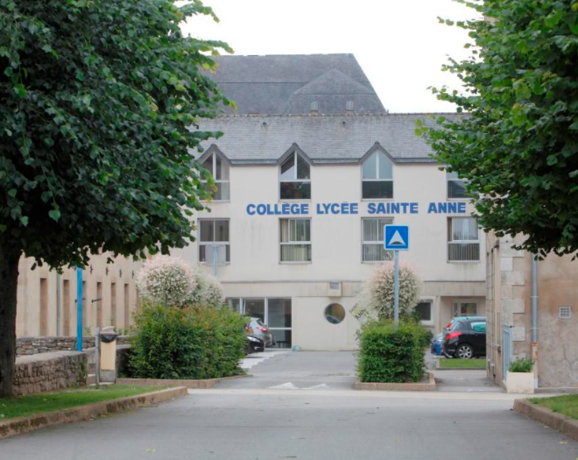
Groupe scolaire: Collège-Lycée Sainte-Anne Saint-Louis
Réunion de présentation de la classe de sixième.

Slide 2
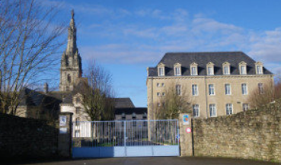
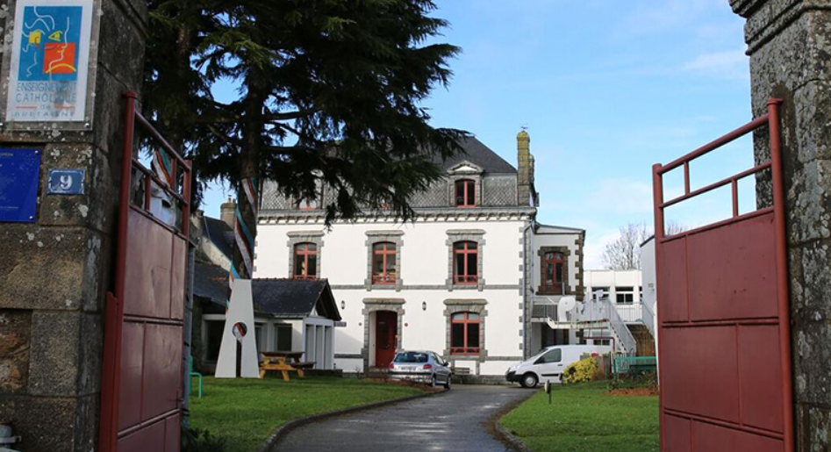
Les effectifs
Le collège En sixième | 549 élèves 159 élèves
Le lycée général et technologique | 643 élèves
Lycée professionnel Saint Louis à Auray Apprentis | 185 élèves 20 élèves

Slide 3
Une équipe de direction à l’écoute
Directrice du groupe scolaire | Mme LE CLOUEREC
Directrice adjointe du collège –lycée EG | Mme BURGUIN
Directrice adjointe du lycée professionnel | Mme EONO
Responsables de niveaux pour le collège | Mr BAUD en 3ème Mr PUBERT en 5ème et 4ème Mme FEVRIER en 6ème
Professeur référent pour la 6ème SEGPA Professeur référent pour la 5ème SEGPA Professeur référent pour la classe ULIS | Mme LOTODE Mr DANIBO Mme GUILLET
Responsables de niveaux pour le lycée | MME MAGNEN Terminale Mme MENEC Première Mme BURGUIN Seconde

Slide 4
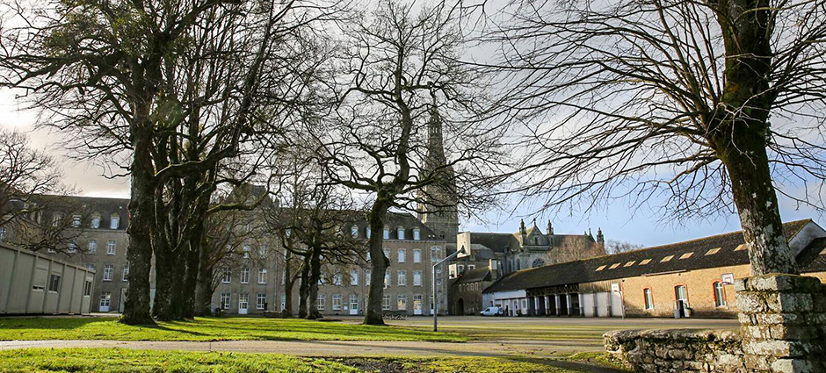
Sur le site…
L'Académie De Musique et d'Arts Sacrés (ADMAS)
Le thabor
L’infirmerie
Le CDI : centre de documentation et d’information
Le bureau de vie scolaire avec une conseillère d’Education
Le BIO avec une conseillère d’orientation
Le foyer
Des salles spécifiques avec du matériel adapté
Présence de deux informaticiens
Le self

Slide 5
L’arrivée au collège

Slide 6
Un accompagnement dès la fin du primaire….
Par une communication permanente avec les instituteurs du réseau
Par l’accueil sur le site du collège des élèves de CM2 des écoles du réseau
Par une passation de scolarité du primaire vers le collège par des rencontres avec les instituteurs du réseau.
Par la mise en place d’équipes éducatives de suivi pour les élèves en difficultés ou bénéficiant d’un dispositif d’accompagnement.

Slide 7
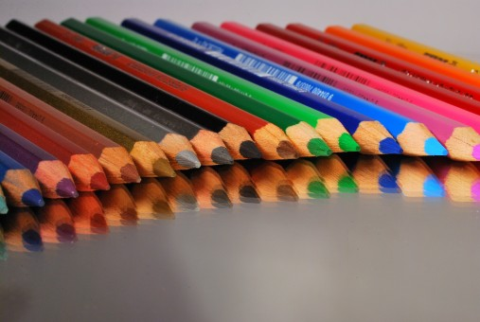
Une rentrée en douceur…
Une semaine d’intégration…
Objectifs :
Pour découvrir les lieux
Mettre en confiance
Apprendre à se connaitre
A travers
Des temps d’échange avec les camarades de classe et les enseignants
Des formations diverses : CDI, Ipads, règles d’établissement
Une découverte des lieux de manière ludique

Slide 8
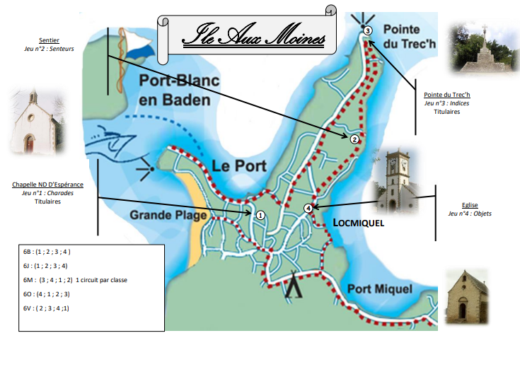
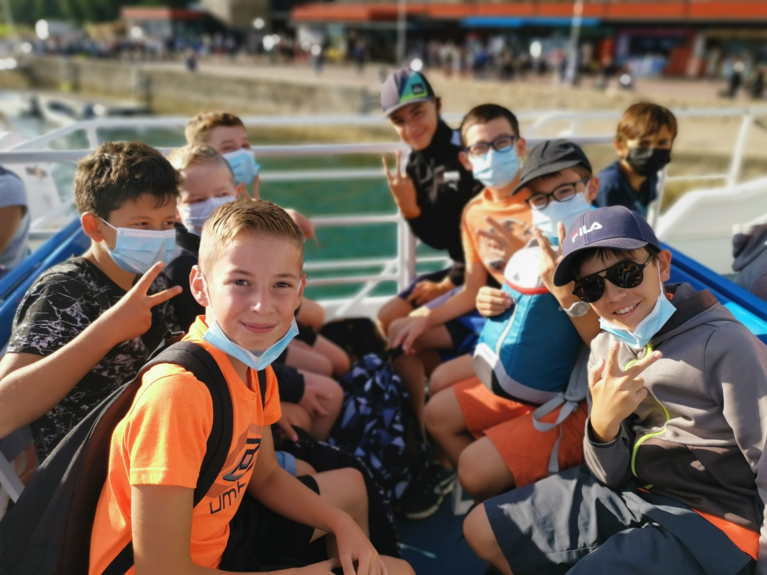
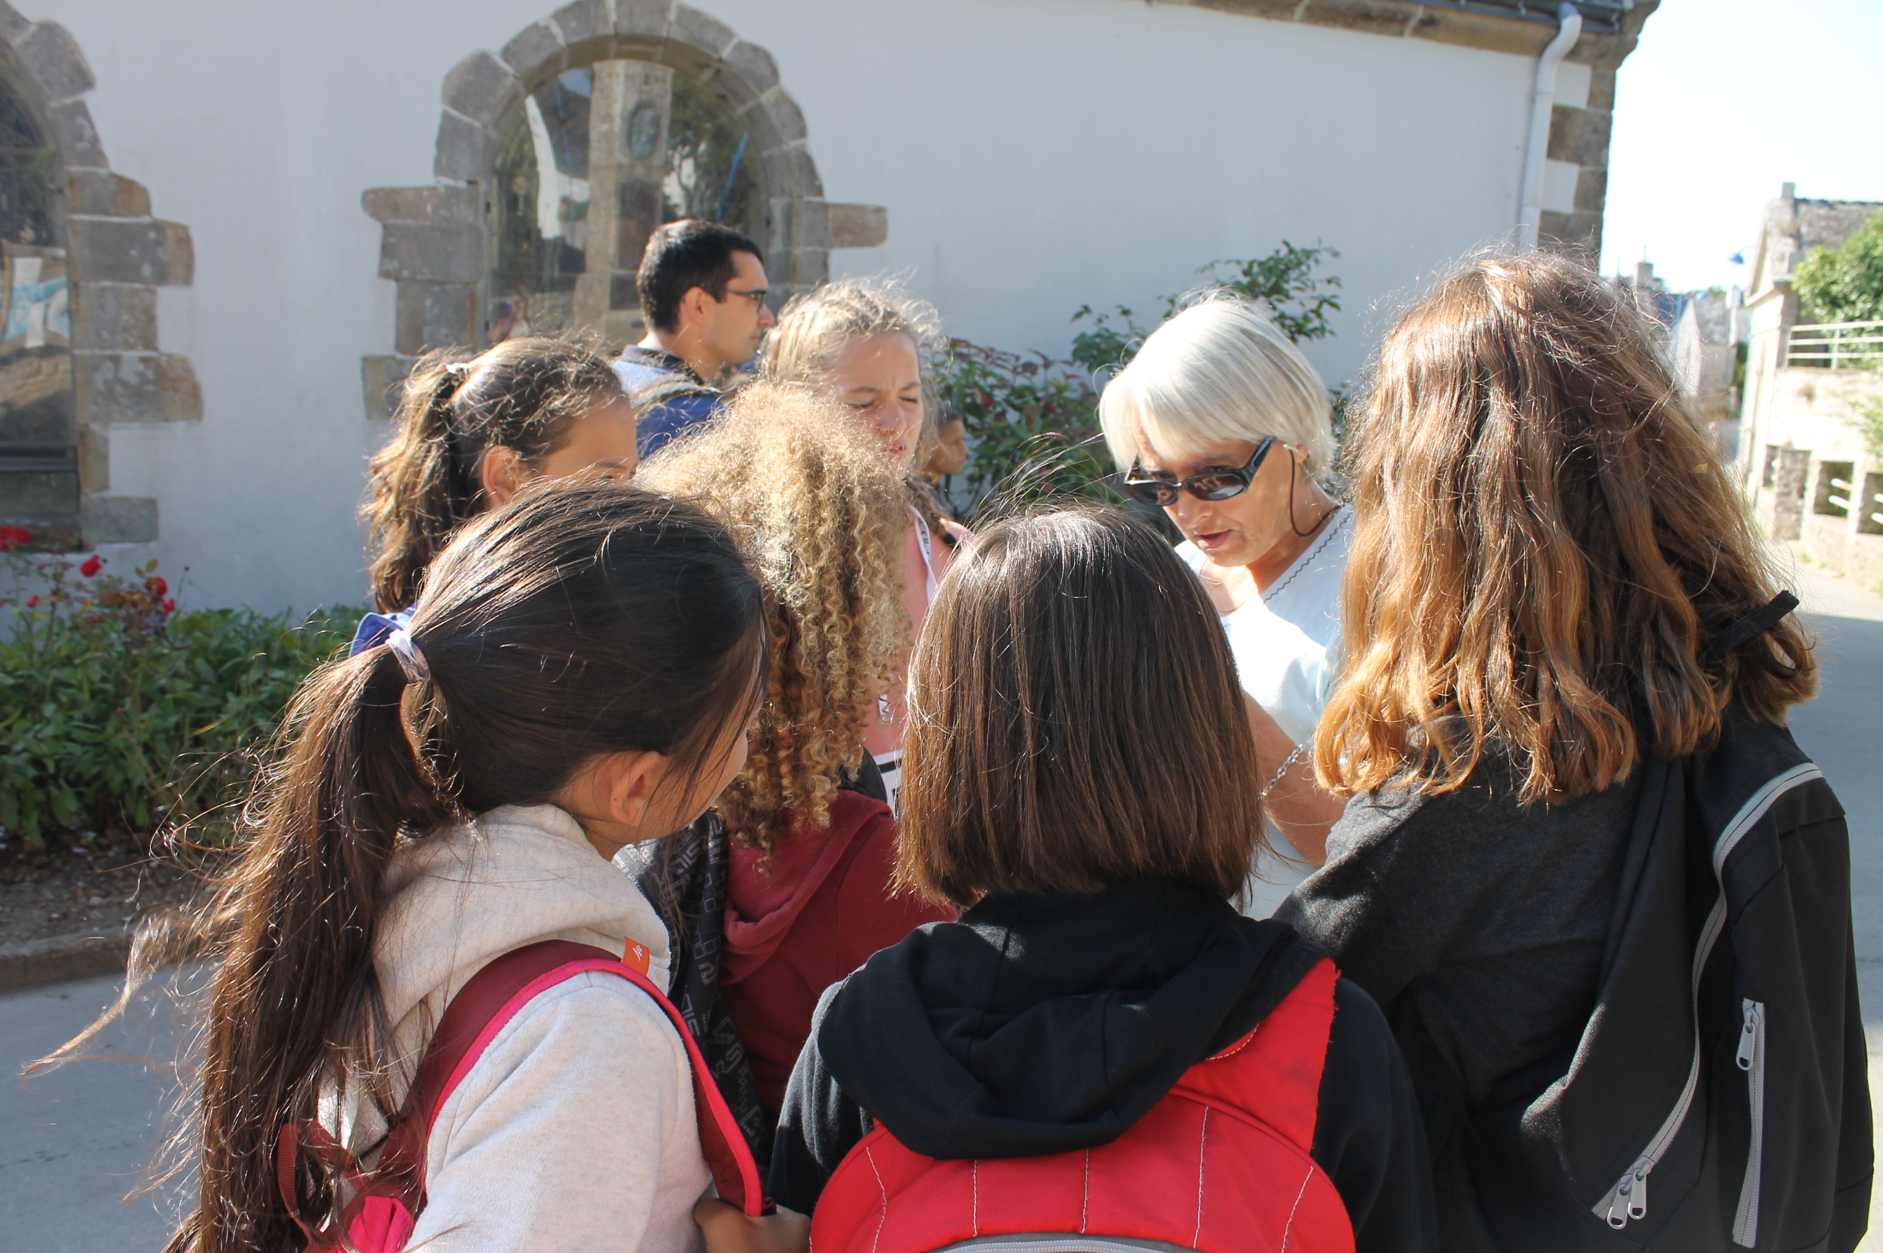
Journée d’intégration à l’île aux Moines
En matinée, découverte de l’île par des jeux et des défis

Slide 9
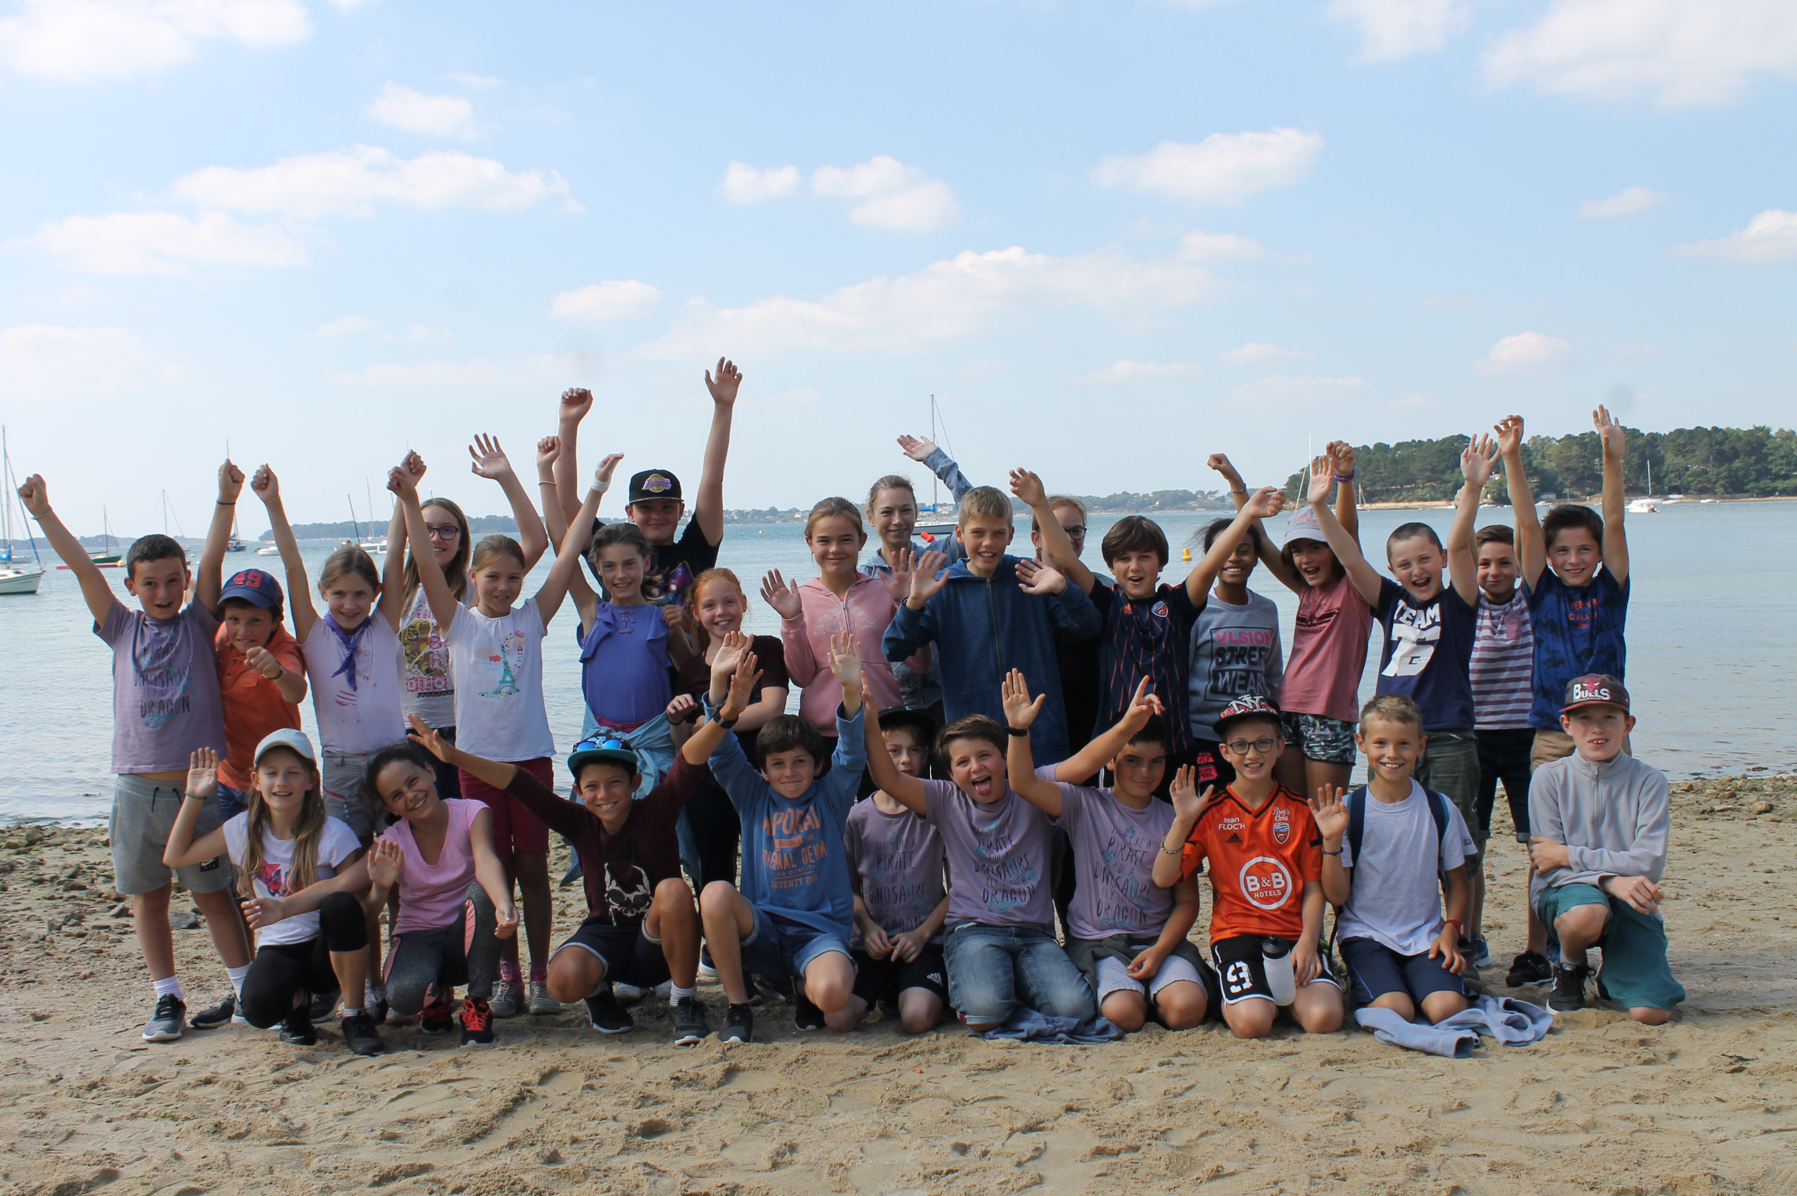
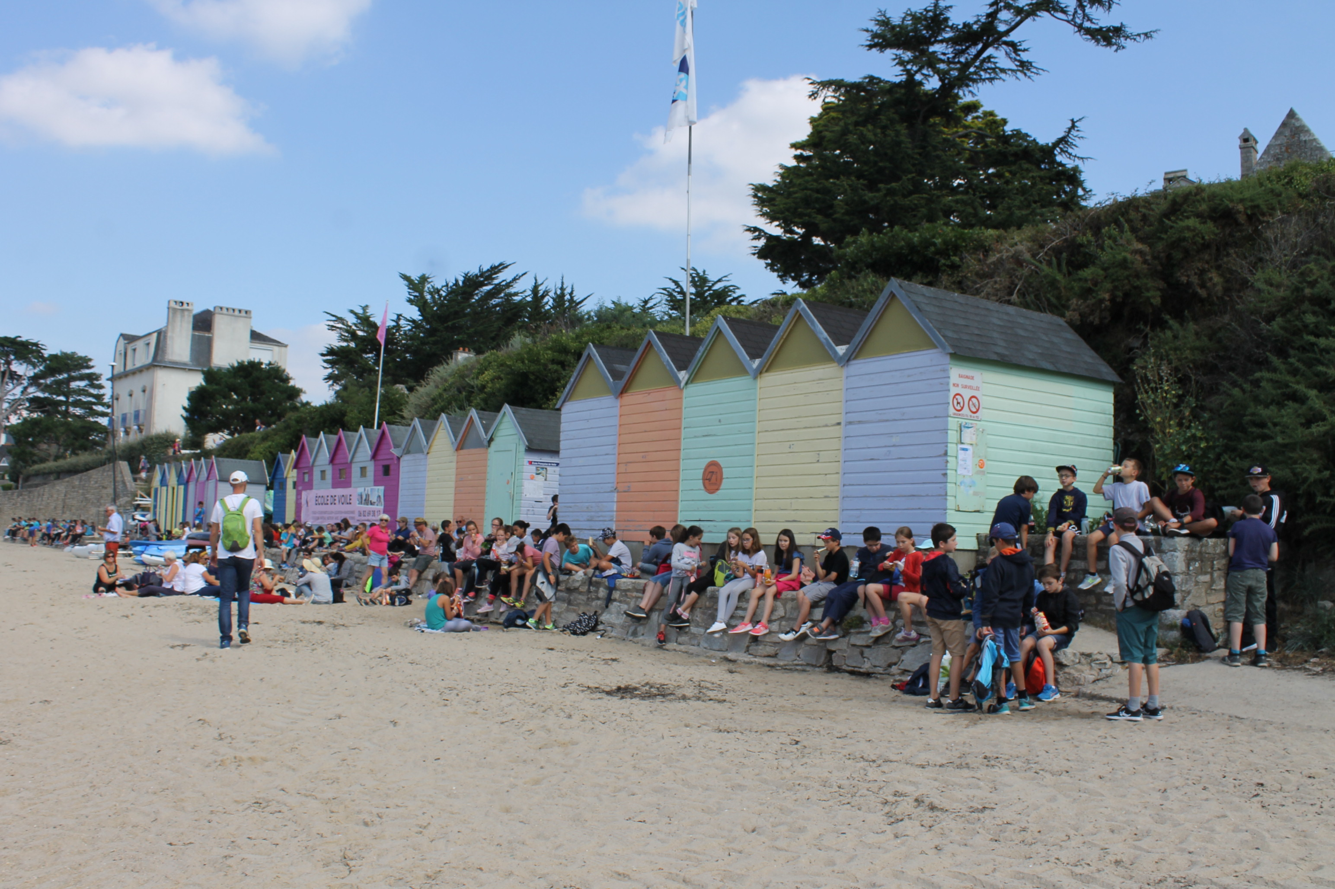
Tous ensemble pour un grand pique-nique

Slide 10
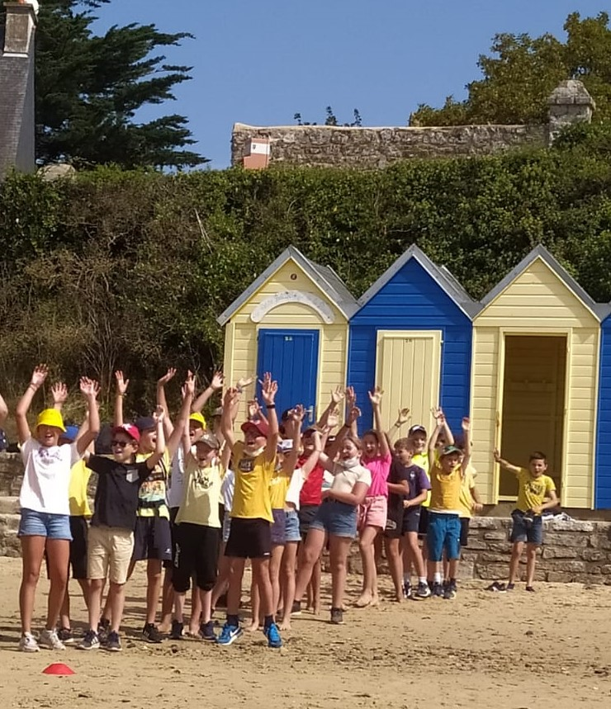
Jeux sportifs l’après-midi…
Cohésion, partage, confiance…

Slide 11
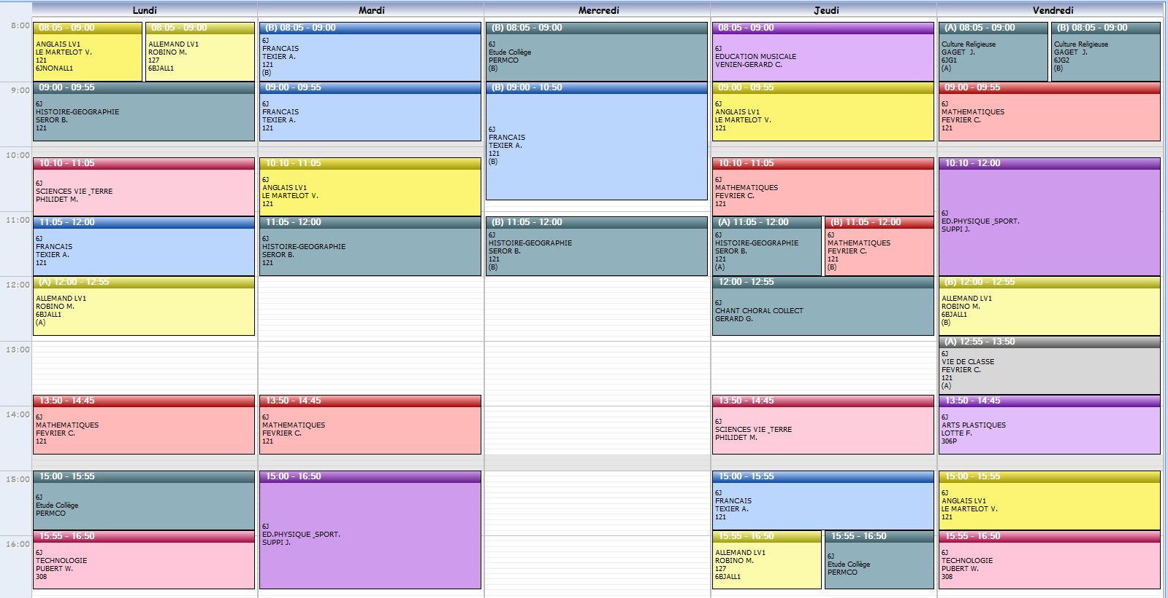
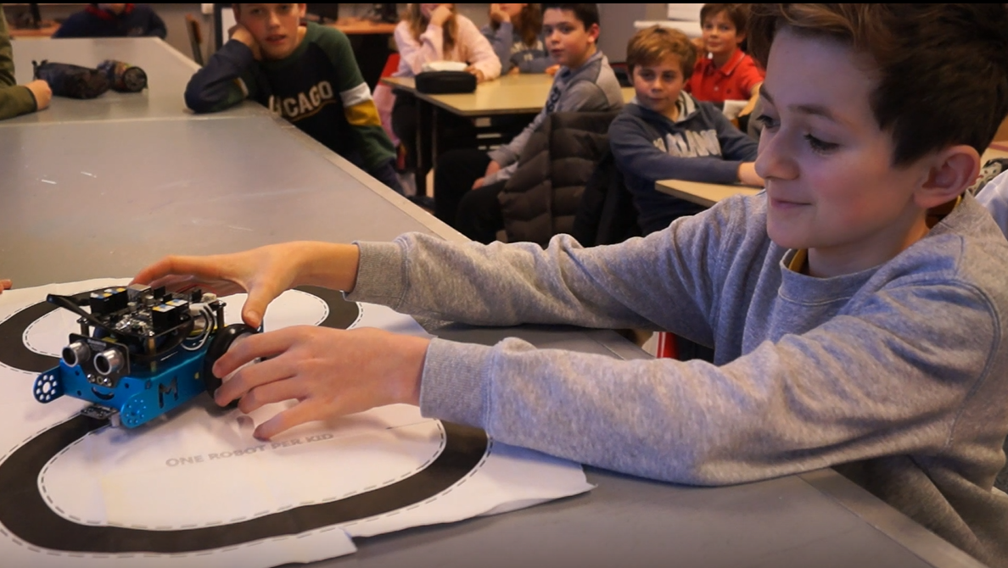
Les cours peuvent alors commencer…
Conception d’un robot en technologie
Avec de nouvelles matières : Technologie, Sciences et Vie de la terre, Arts-plastiques.

Slide 12
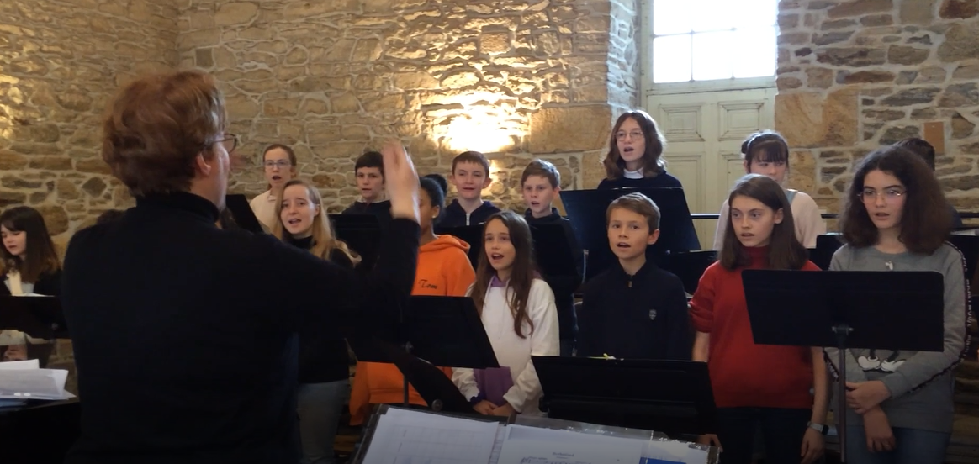
En 2022-2023 : 6 classes de sixième
2 classes sans options : 6ème bleue et 6ème orange
Certaines classes ont des parcours particuliers :
La section Chant choral (la Maîtrise de Ste-Anne d'Auray) : 6ème mauve
La section Langue et Culture Bretonne:6ème verte
Classe bilangue (anglais –allemand) :6ème jaune
Classe 6ème SEGPA : 6ème Turquoise
Classe 5ème SEGPA: 5ème Turquoise
Chœurs de maitrise collège

Slide 13
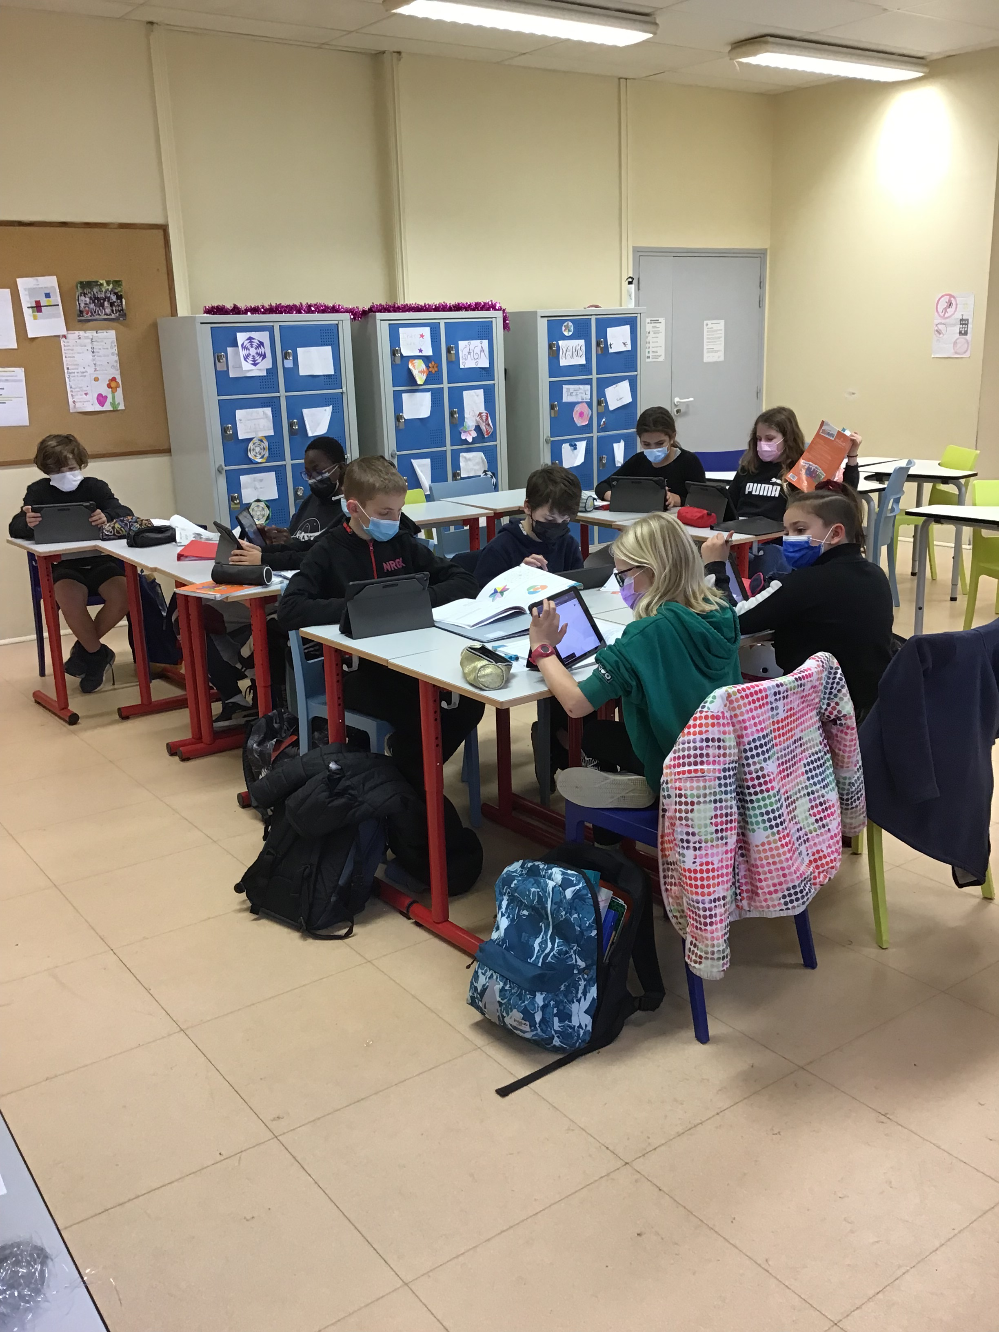
Chaque classe a sa propre salle avec un casier par élève.
Toutes les classes se trouvent au premier étage à côté de la salle des professeurs.
Cour commune aux 6èmes et 5èmes.
Accompagnement personnalisé en mathématiques et en français.
Catéchèse optionnelle
Culture religieuse obligatoire
Une séance d’accompagnement personnalisé en mathématiques
Cours 6/5

Slide 14
Un IPAD par élève pour apprendre autrement, avec des livres numériques, et aussi …

Slide 15
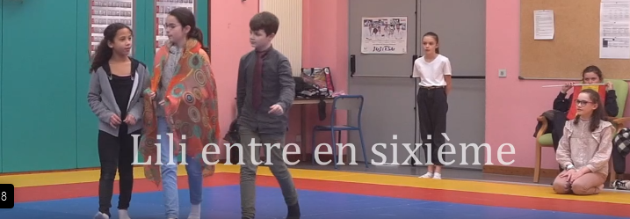
Activités
Sur le temps de midi
Théâtre encadré par deux enseignants
Chorale
Club jeux d’échecs Atelier jeux de société
Association sportive: Cross Gym rythmique et sportive Badminton Sports collectifs Athlétisme Tennis de table
Une scène de théâtre…

Slide 16
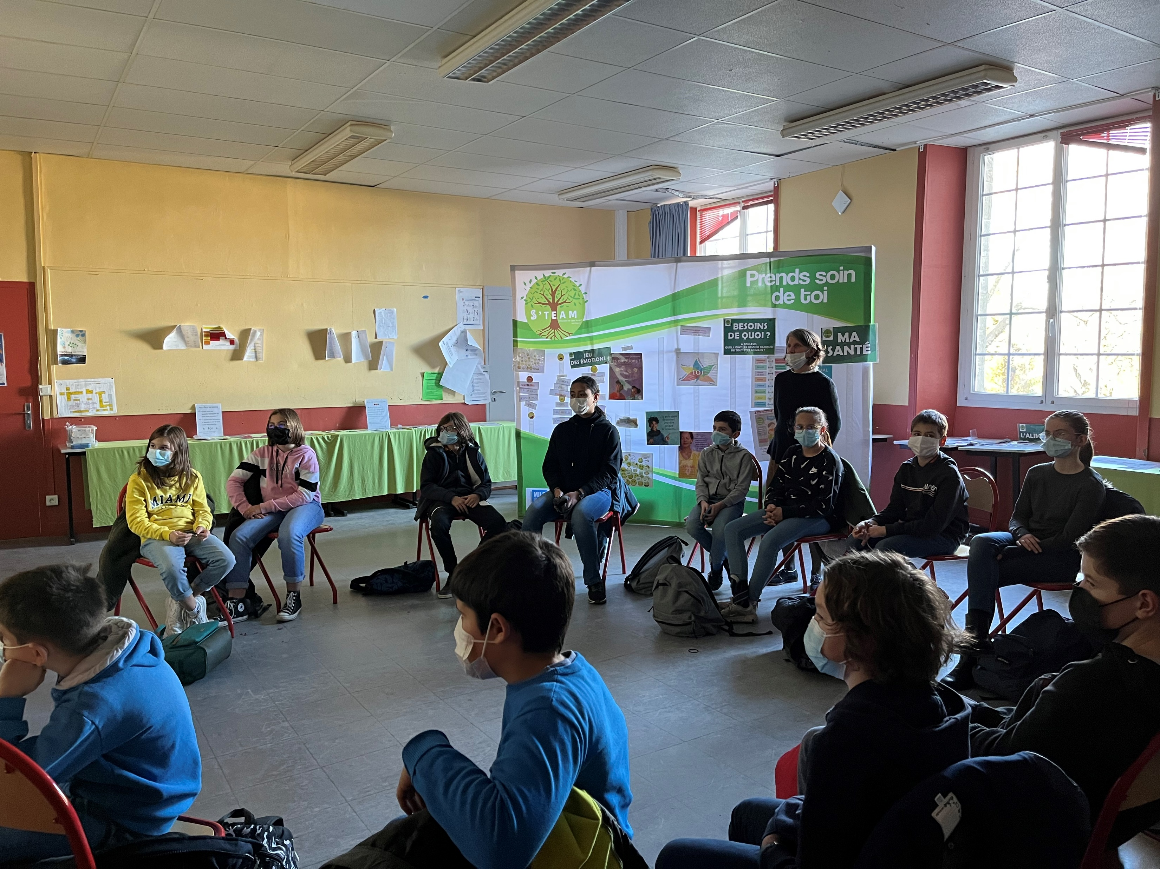
Interventions extérieures
Intervention du PIJ (point information jeunesse) sur les réseaux sociaux.
Intervention de la société KEOLIS sur la sécurité des transports.
Forum S’TEAM sur l’estime de soi
Séance avec un intervenant lors du forum s’team

Slide 17
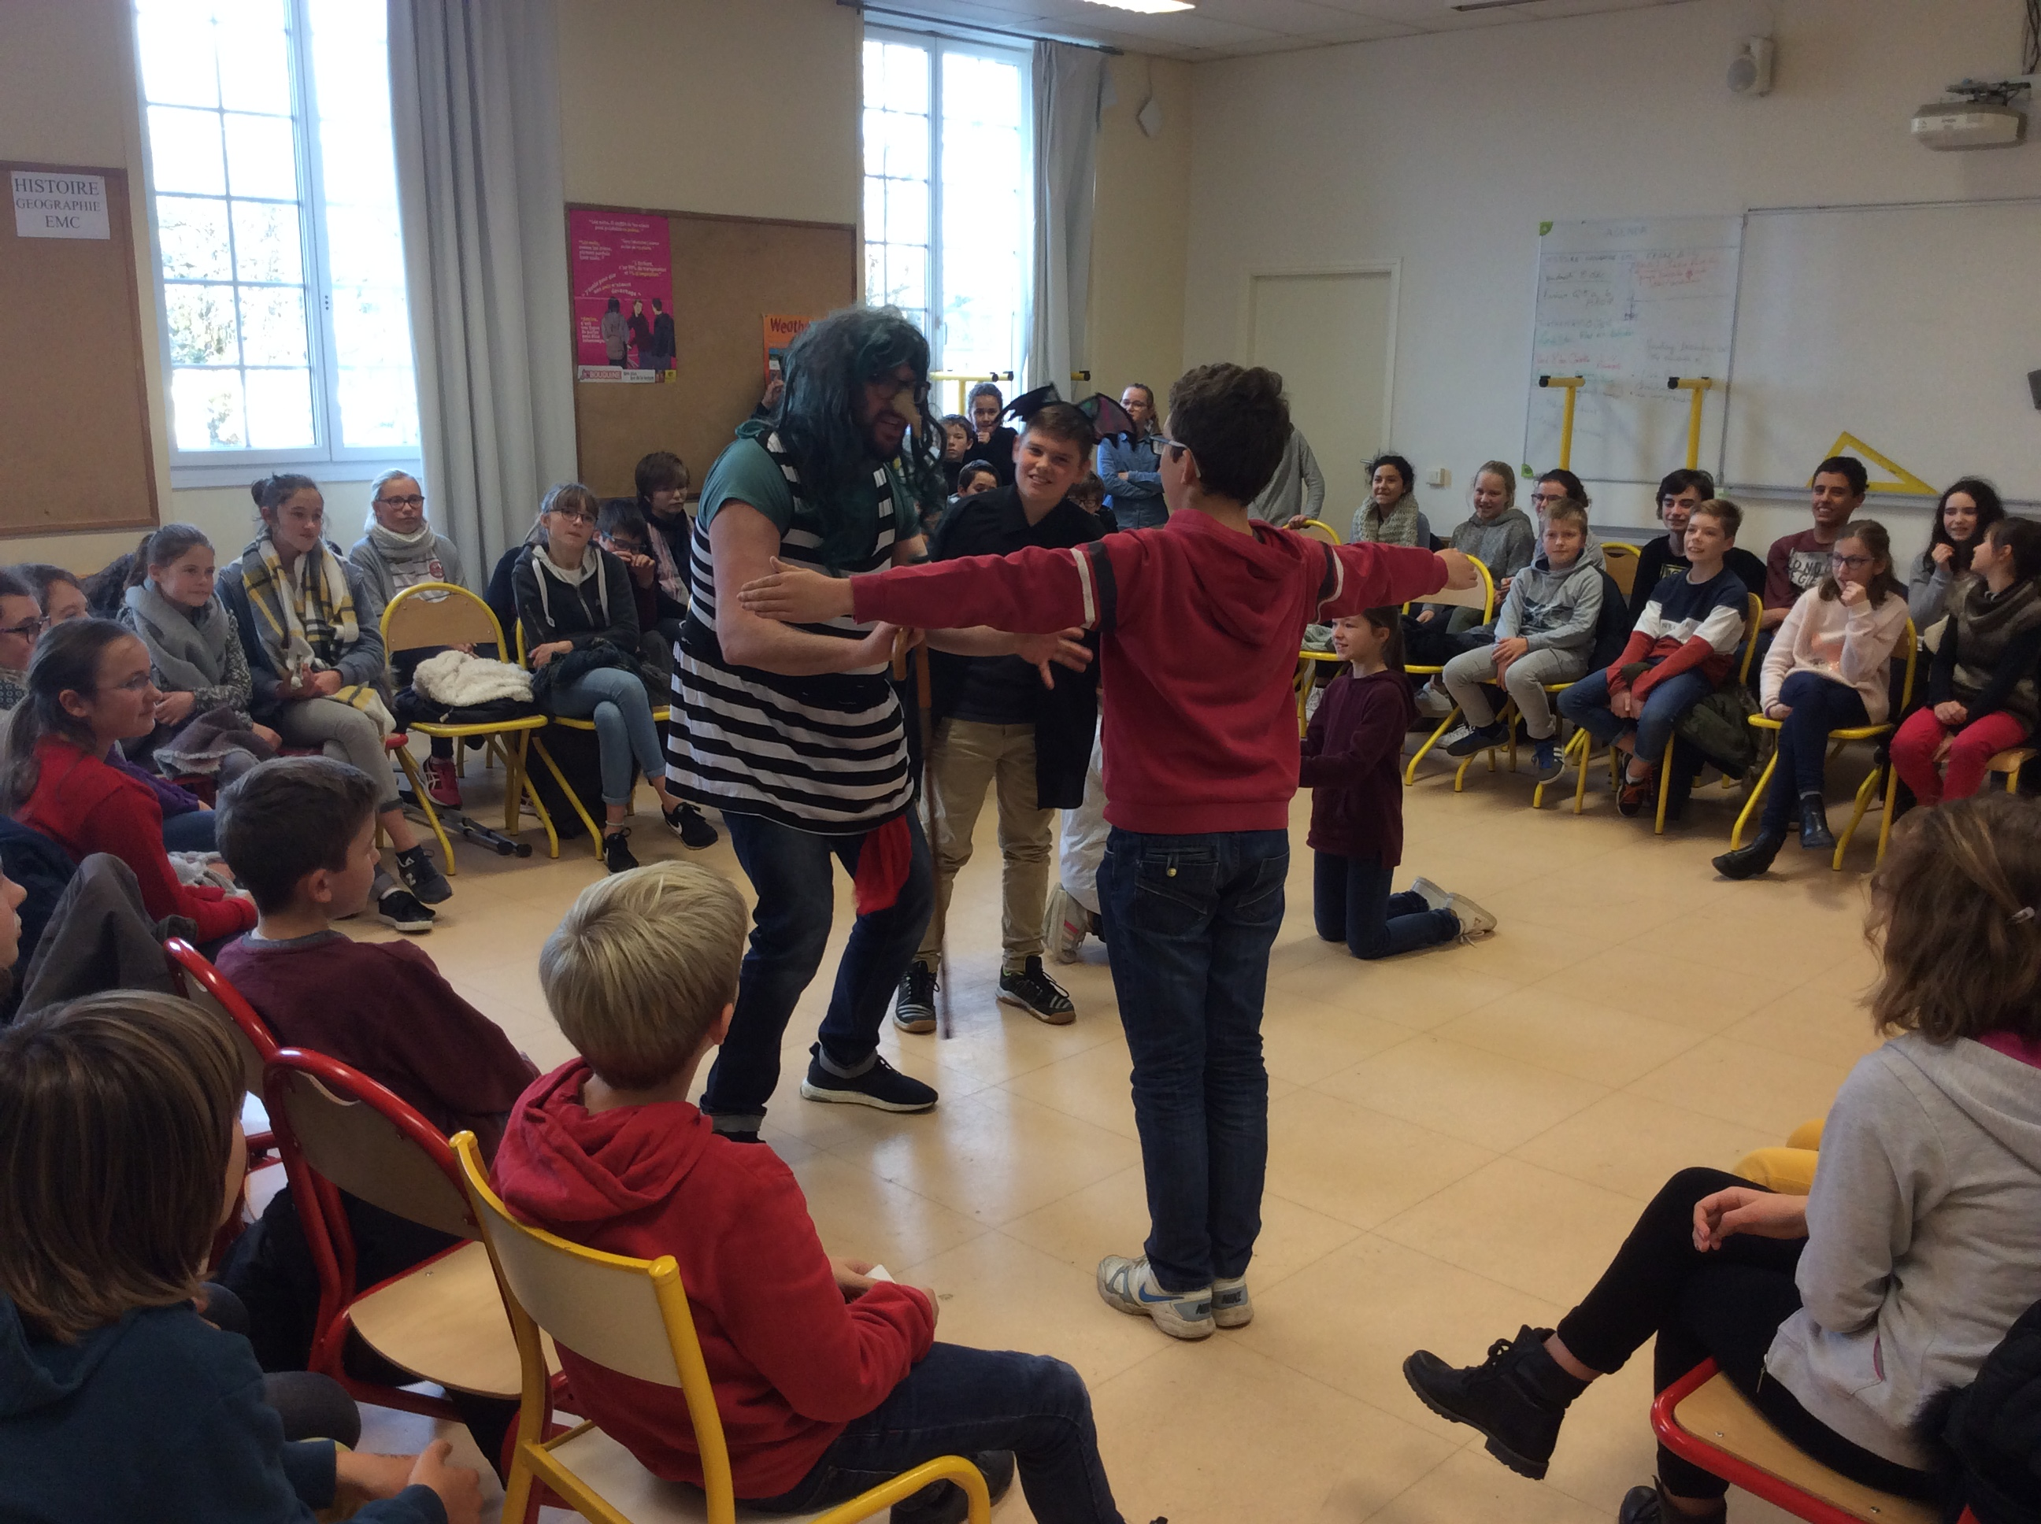
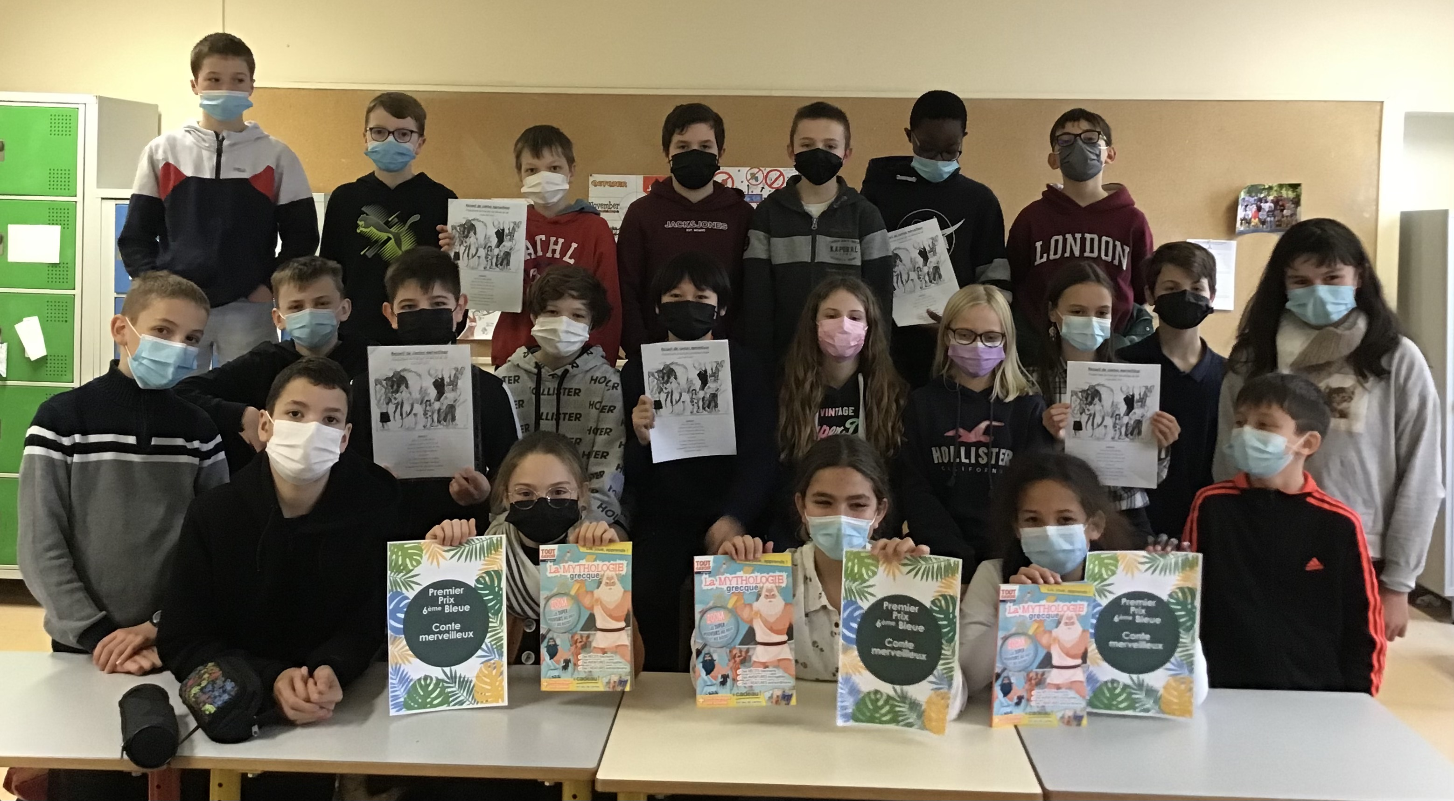
Projets
Formation des délégués de classe.
Le théâtre en anglais
Et aussi :
Des travaux collaboratifs avec les écoles du réseau
Accueil des élèves de CM2 par les élèves de sixième dans l’enceinte de l’établissement
Un projet de correspondance entre une classe de sixième et une classe d’un collège aux Etats-Unis
Ecriture d’un conte en Français

Slide 18
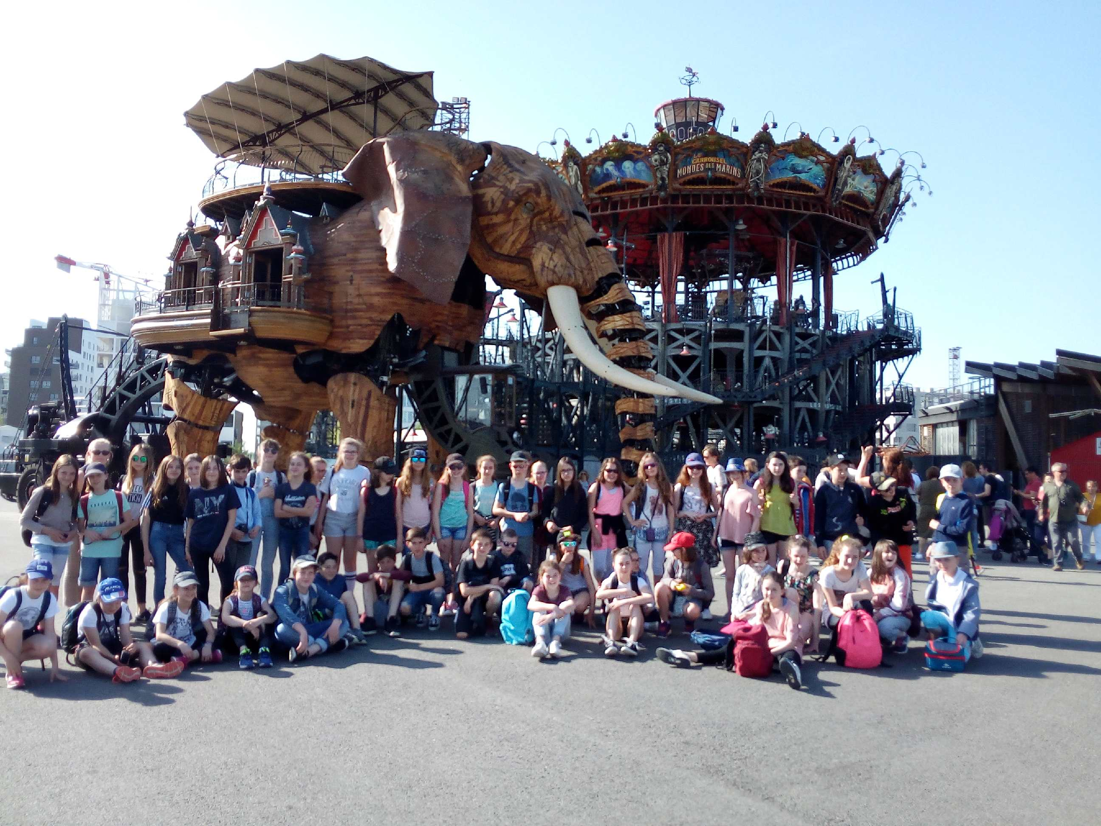
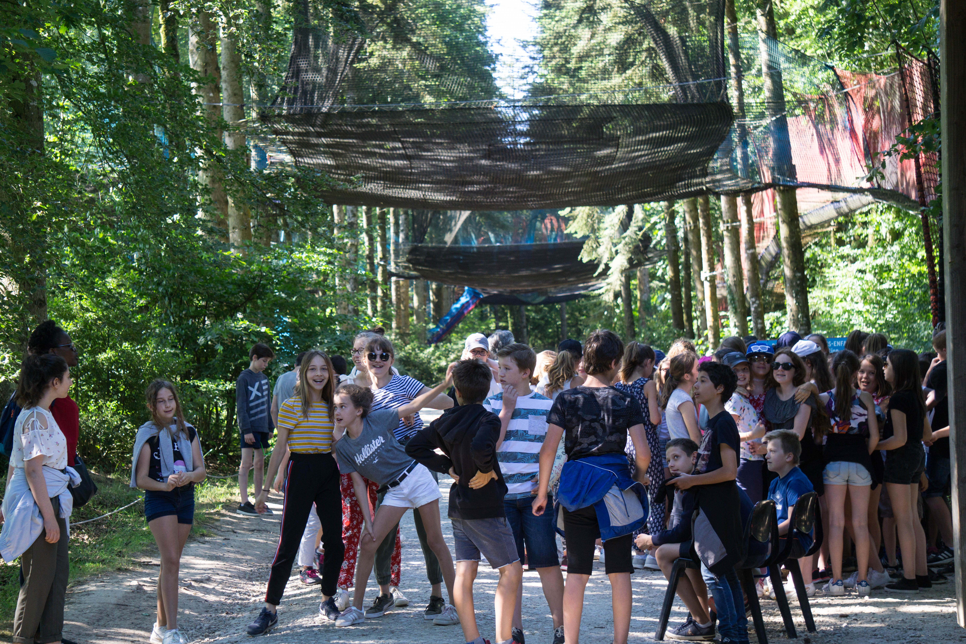
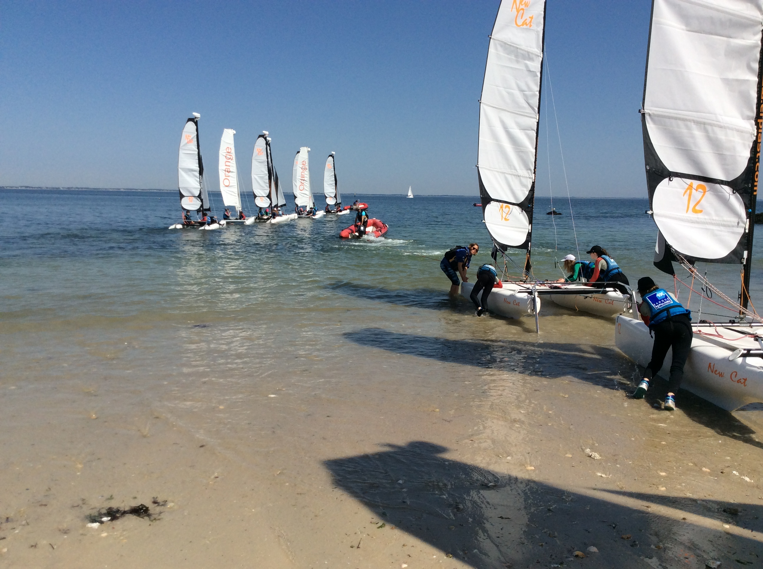
Sorties

Slide 19
Paroles d’élèves….
Gauthier: la journée d’intégration était super. J’ai adoré faire les mini-jeux sur la plage. J’ai trouvé plein de nouveaux copains.
Garance: J’ai bien aimé le self et tout ce que l’on mange. Je me sens à l’aise dans ce établissement.
Yanis : J’ai adoré la sortie à l’île aux Moines, j’ai pu m’intégrer facilement. On mange bien au self.
Amalia : le midi, à 12h55, je fais de l’AS ping-pong. C’est super.
Yaël : J’ai adoré la semaine d’intégration. On a fait des mini-jeux , on a bien rigolé et en même temps j’ai rencontré des personnes incroyables.
Lyse: ce qui me plaît dans le collège c’est le self car c’est de bonne qualité, les activités proposées et la bonne humeur de tout le monde.
Romain: ce qui me plaît dans le collège c’est la grande cours et les 3 tables de ping-pong. Et le midi nous pouvons faire des activités sportives.

